Slide 1


Slide 2


Slide 3
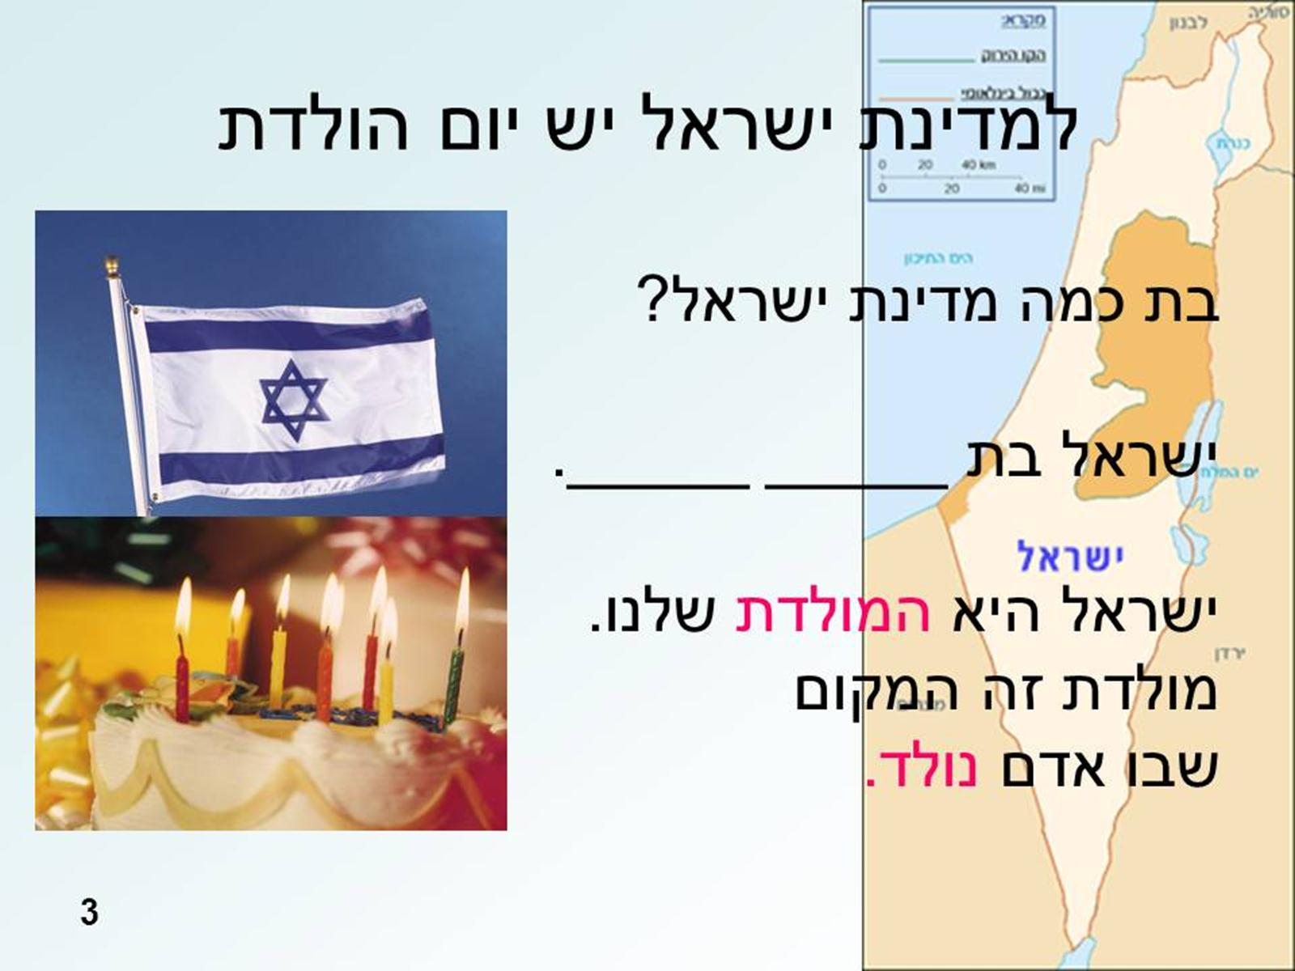
למדינת ישראל יש יום הולדת

Slide 4
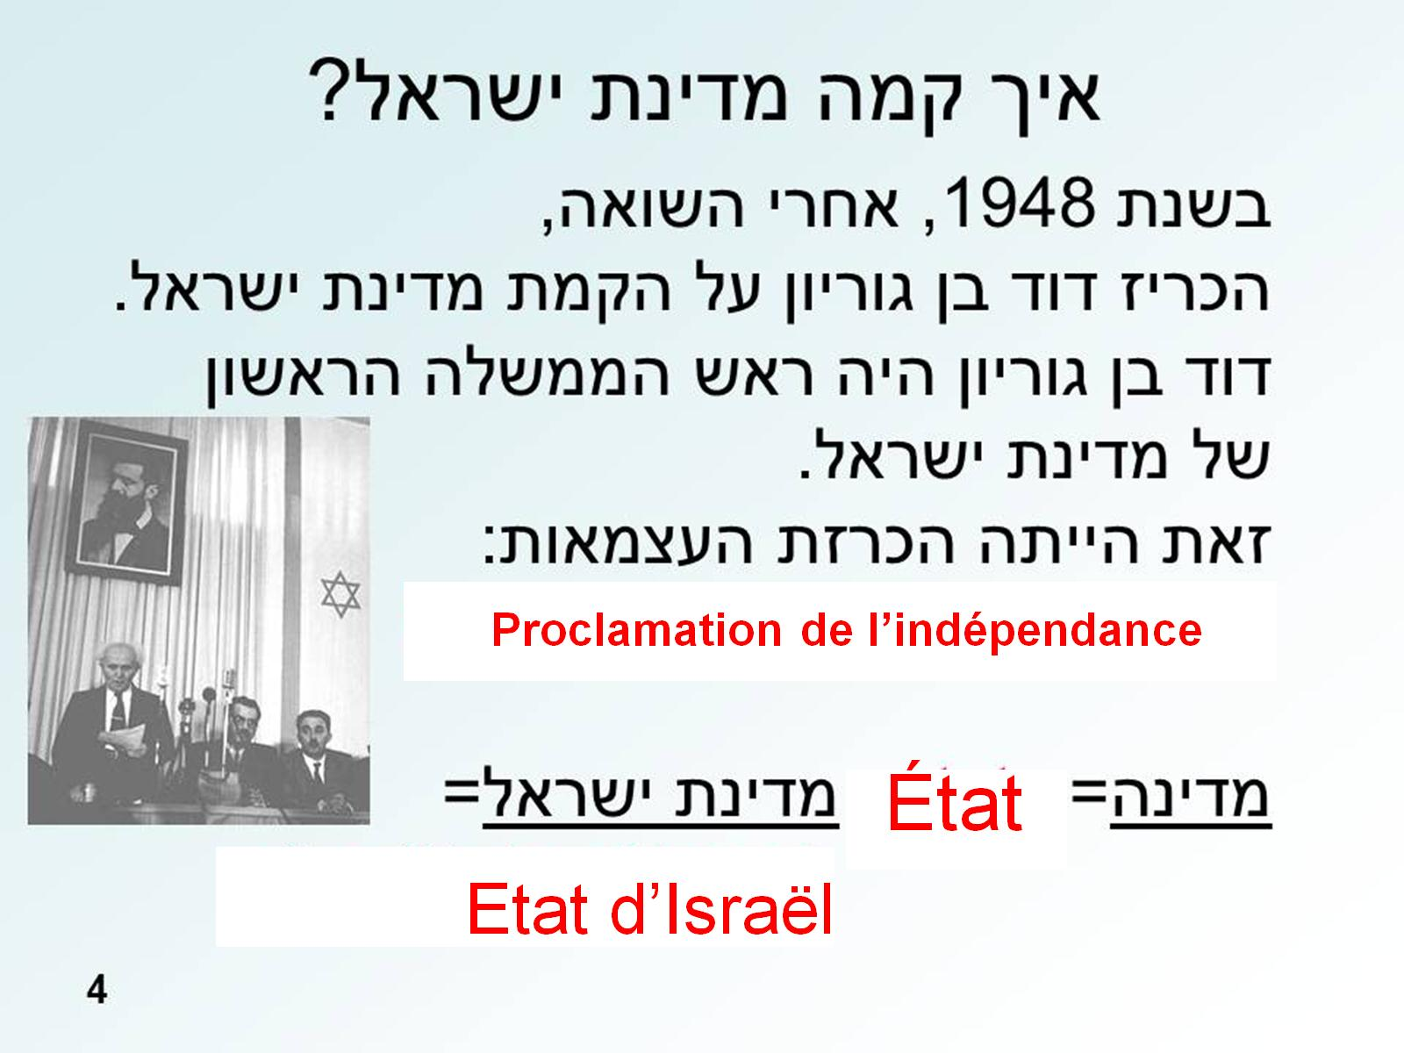
איך קמה מדינת ישראל?

Slide 5

יום העצמאות

Slide 6
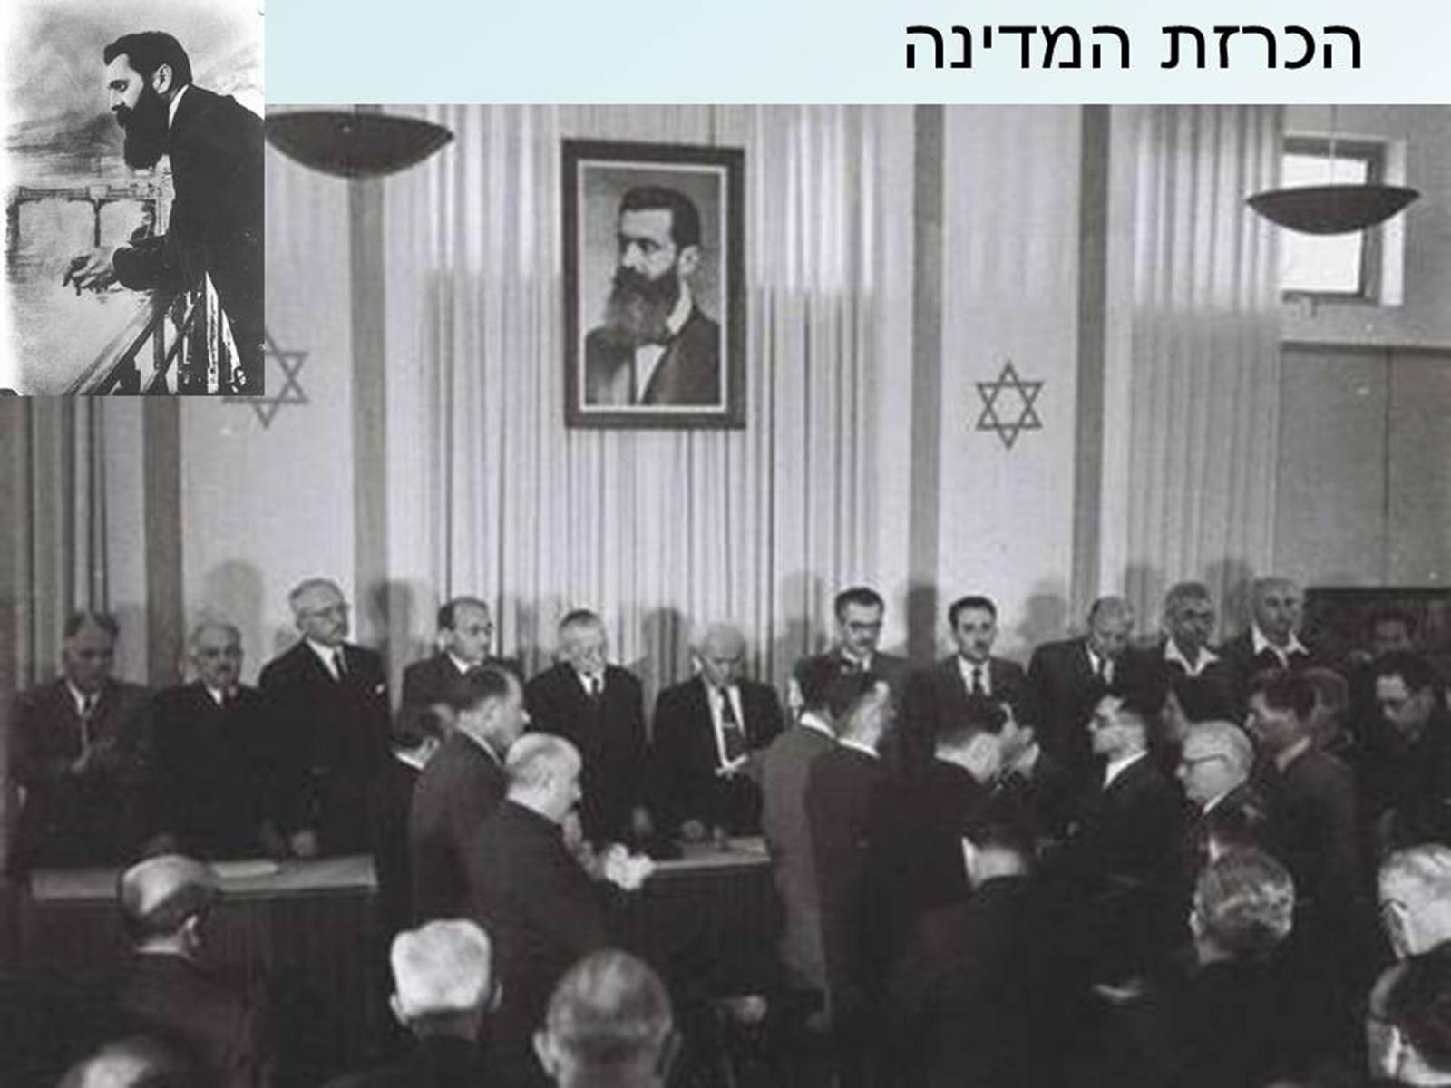
הכרזת המדינה

Slide 7
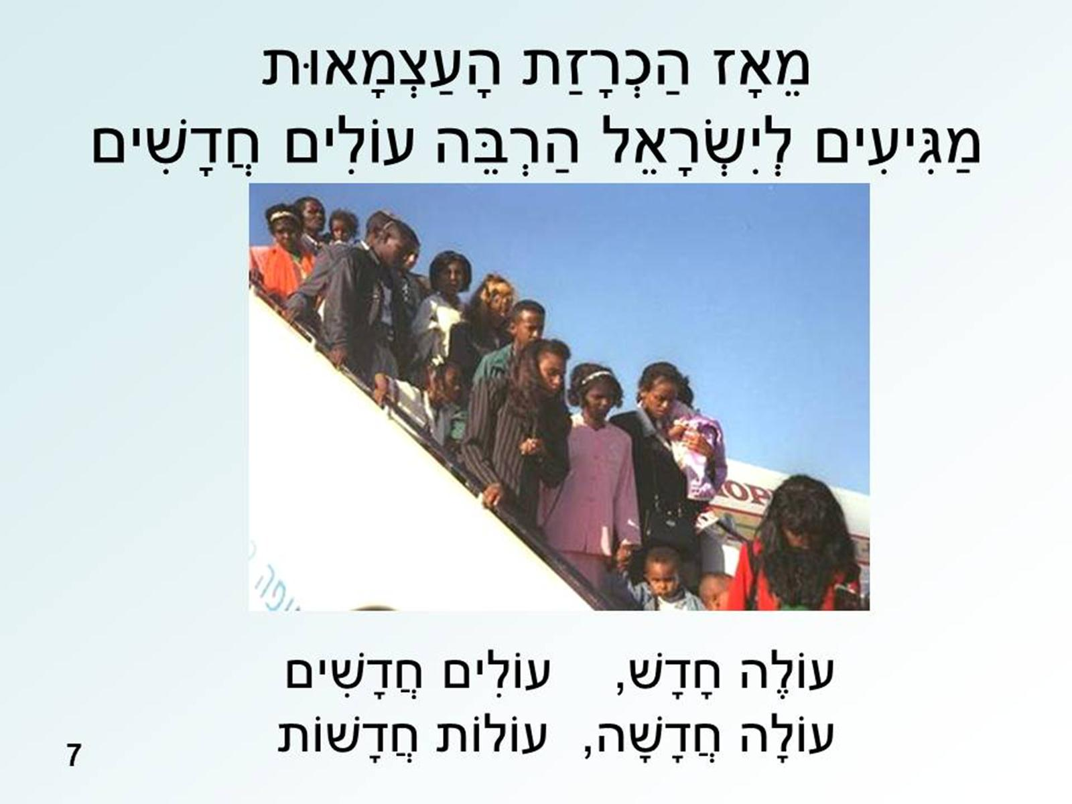
מֵאָז הַכְרָזַת הָעַצְמָאוּת
מַגִּיעִים לְיִשְׂרָאֵל הַרְבֵּה עוֹלִים חֲדָשִׁים

Slide 8
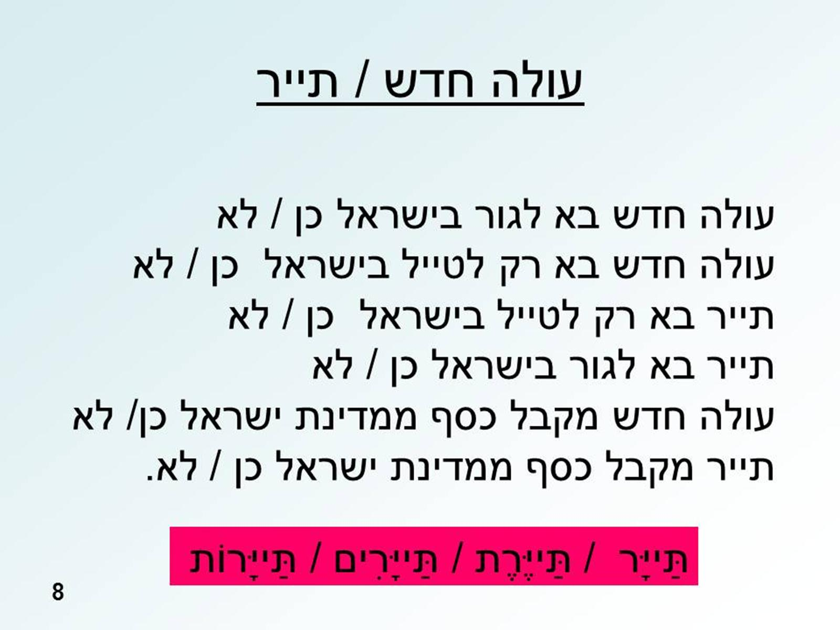
עולה חדש / תייר

Slide 9

מלחמת העצמאות

Slide 10
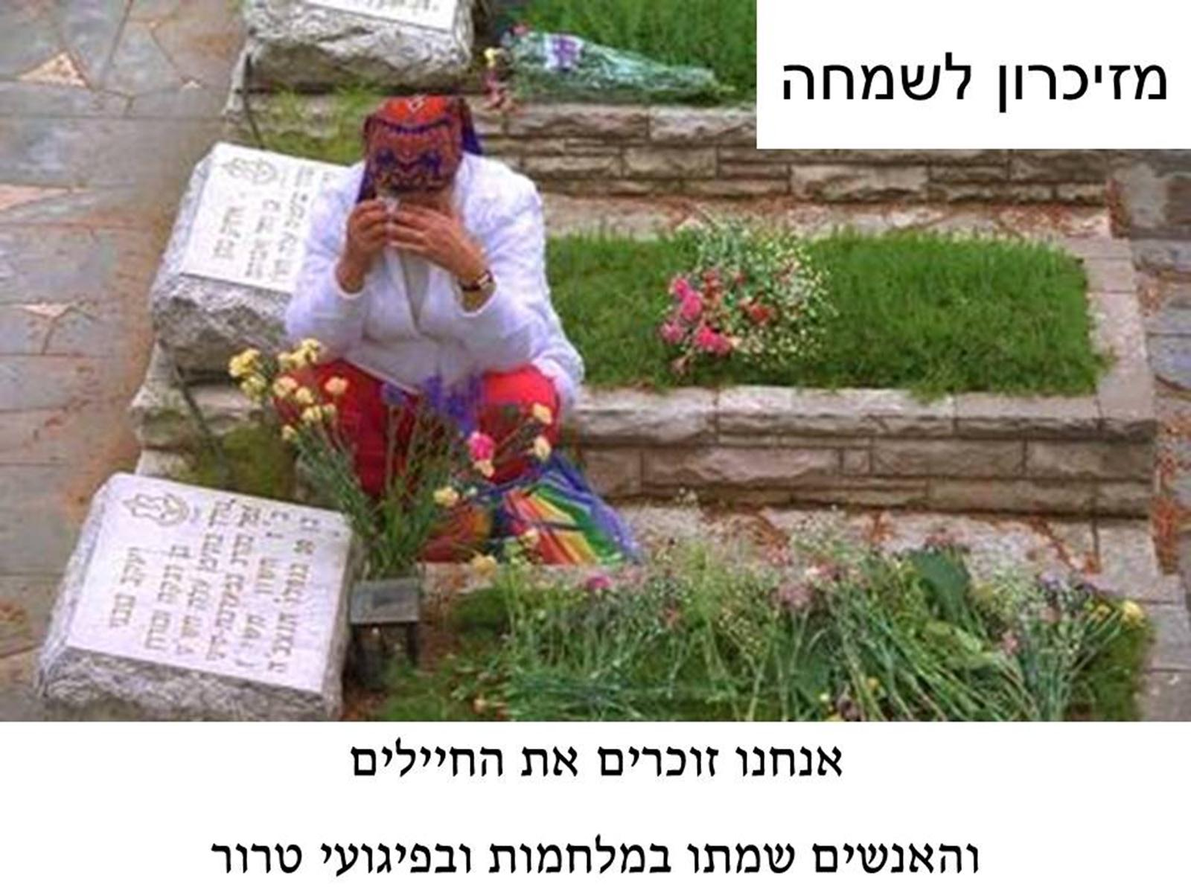
מזיכרון לשמחה

Slide 11
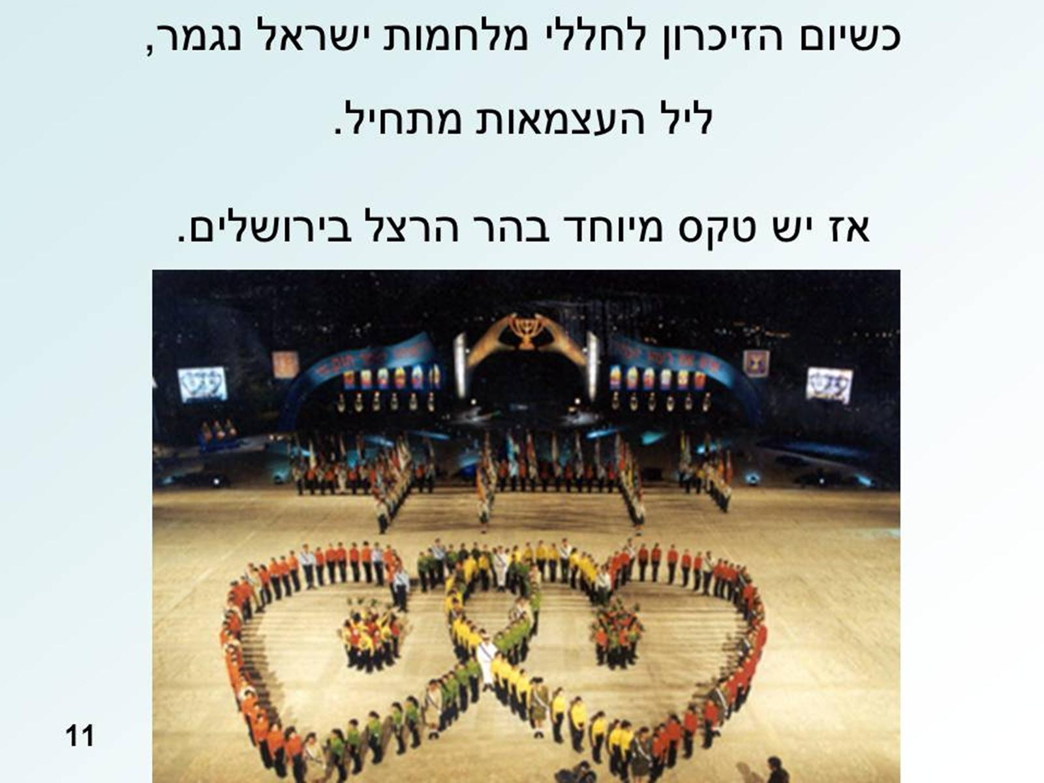
הדלקת המשואות

Slide 12

לכבוד יום העצמאות תולים ברחובות
ובבתים דגלים של ישראל

Slide 13
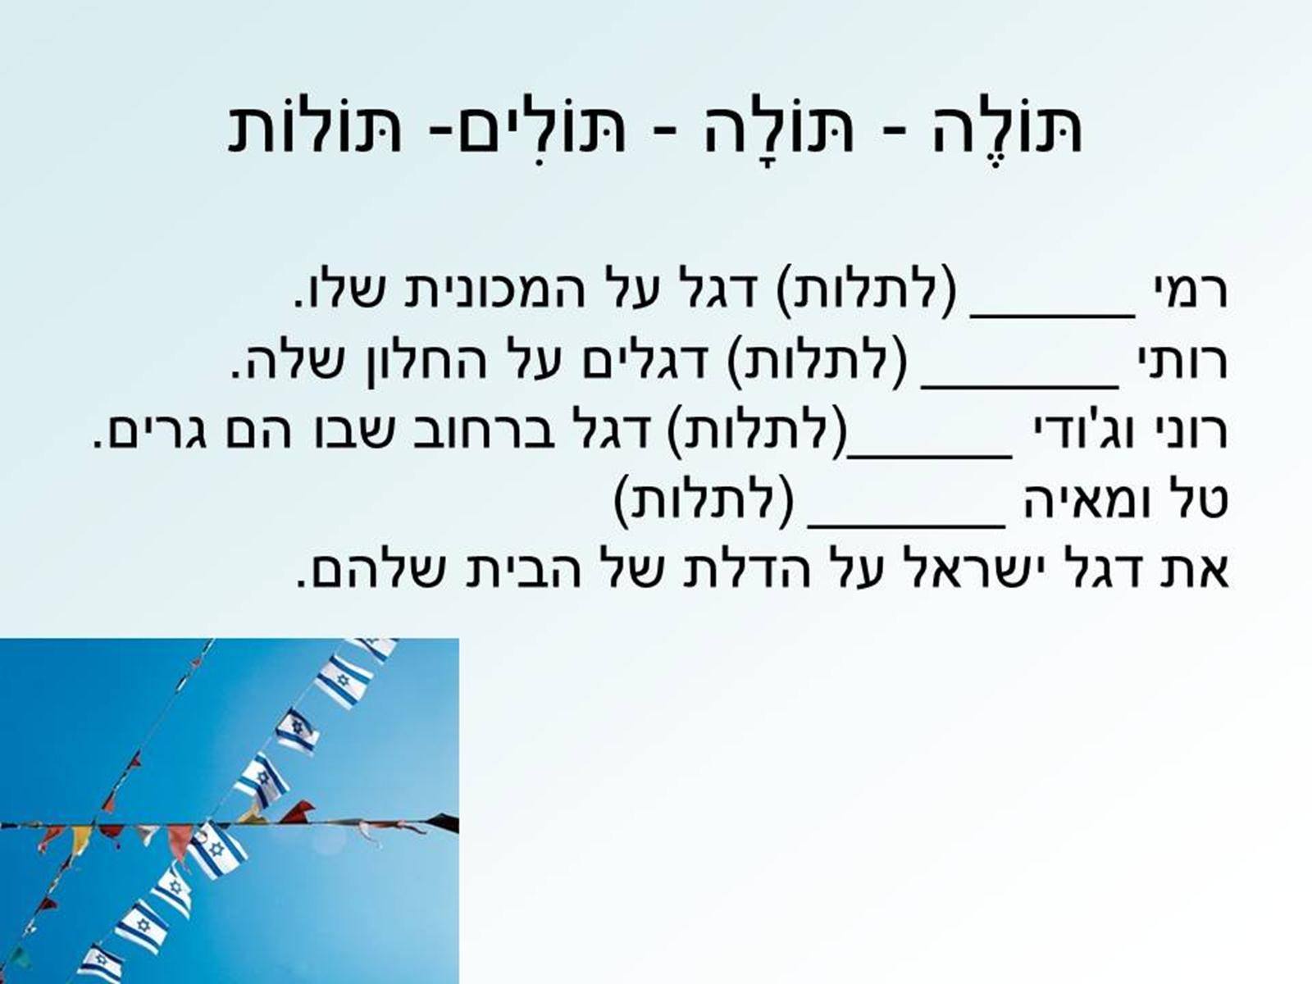
תּוֹלֶה - תּוֹלָה - תּוֹלִים- תּוֹלוֹת

Slide 14
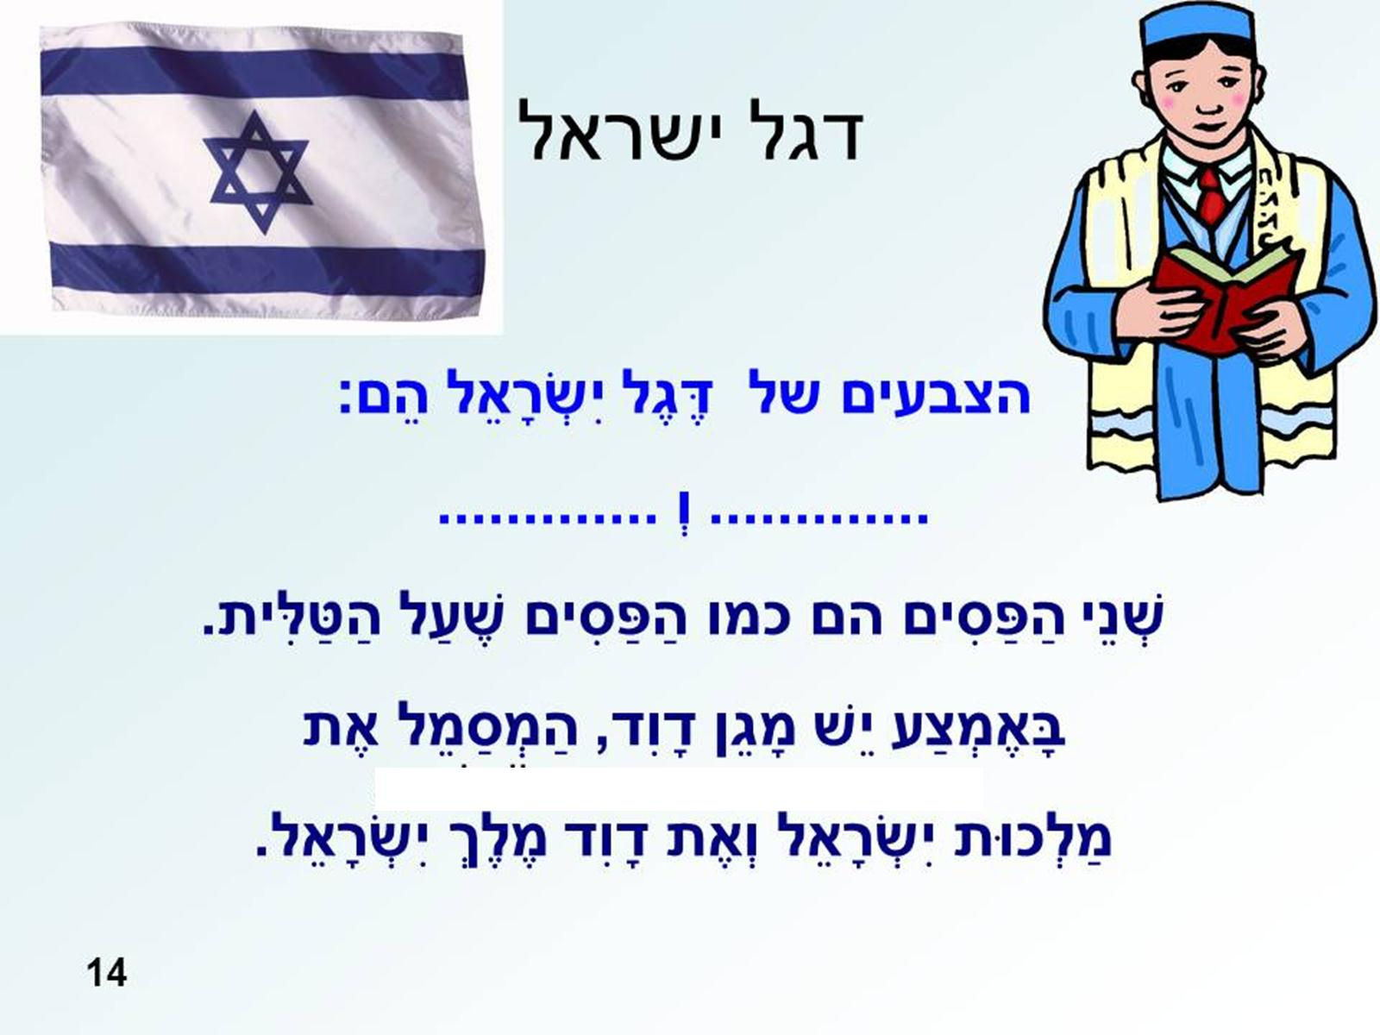
דגל ישראל

Slide 15
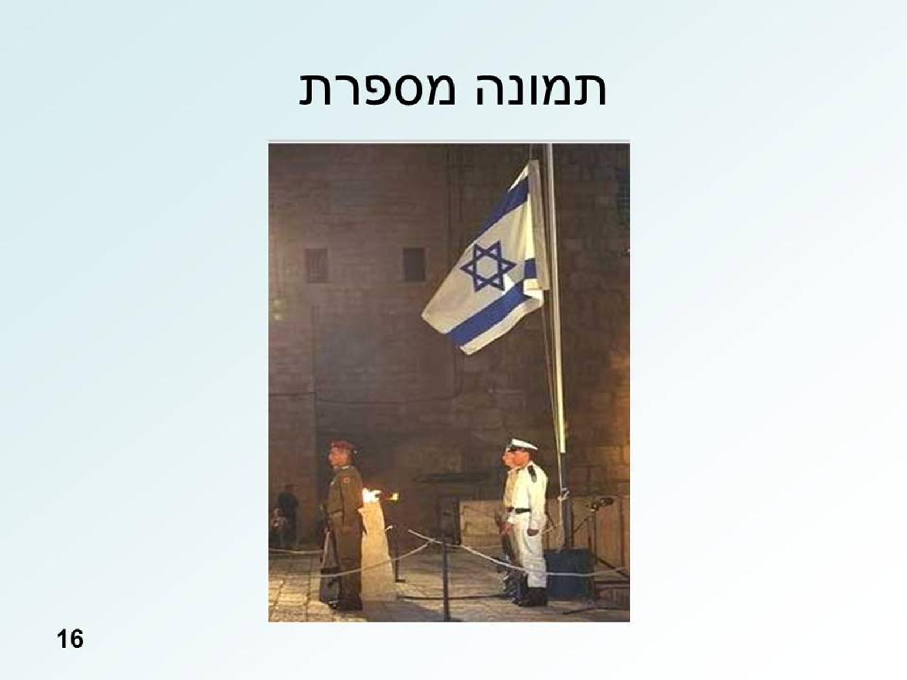
תמונה מספרת

Slide 16
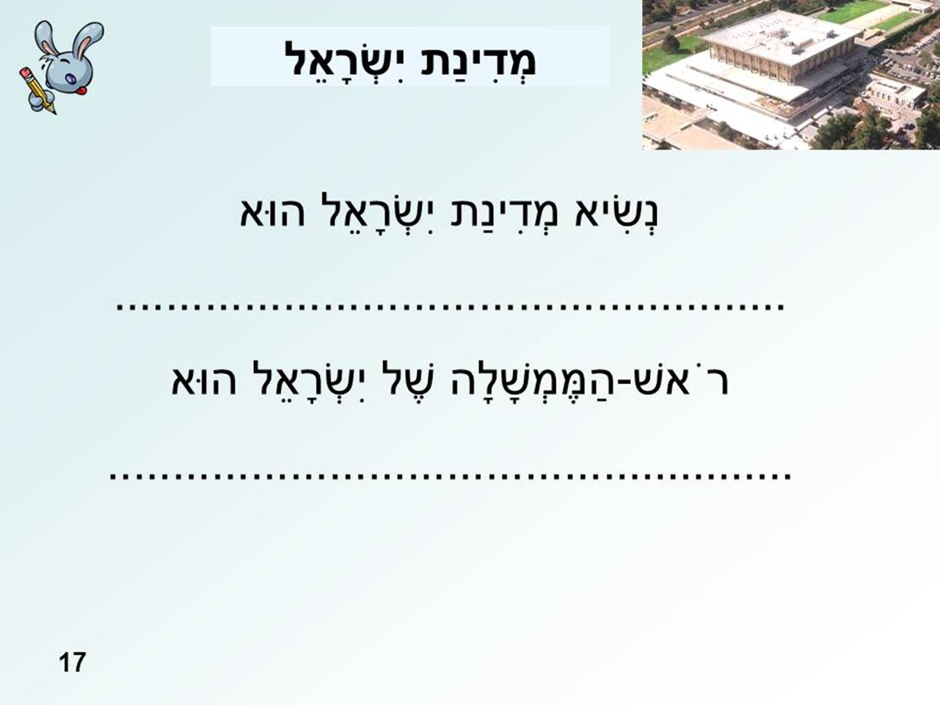
מְדִינַת יִשְׂרָאֵל

Slide 17

סֵמֶל מְדִינַת יִשְׂרָאֵל

Slide 18

בּוּלִים מִיִשְׂרָאֵל

Slide 19
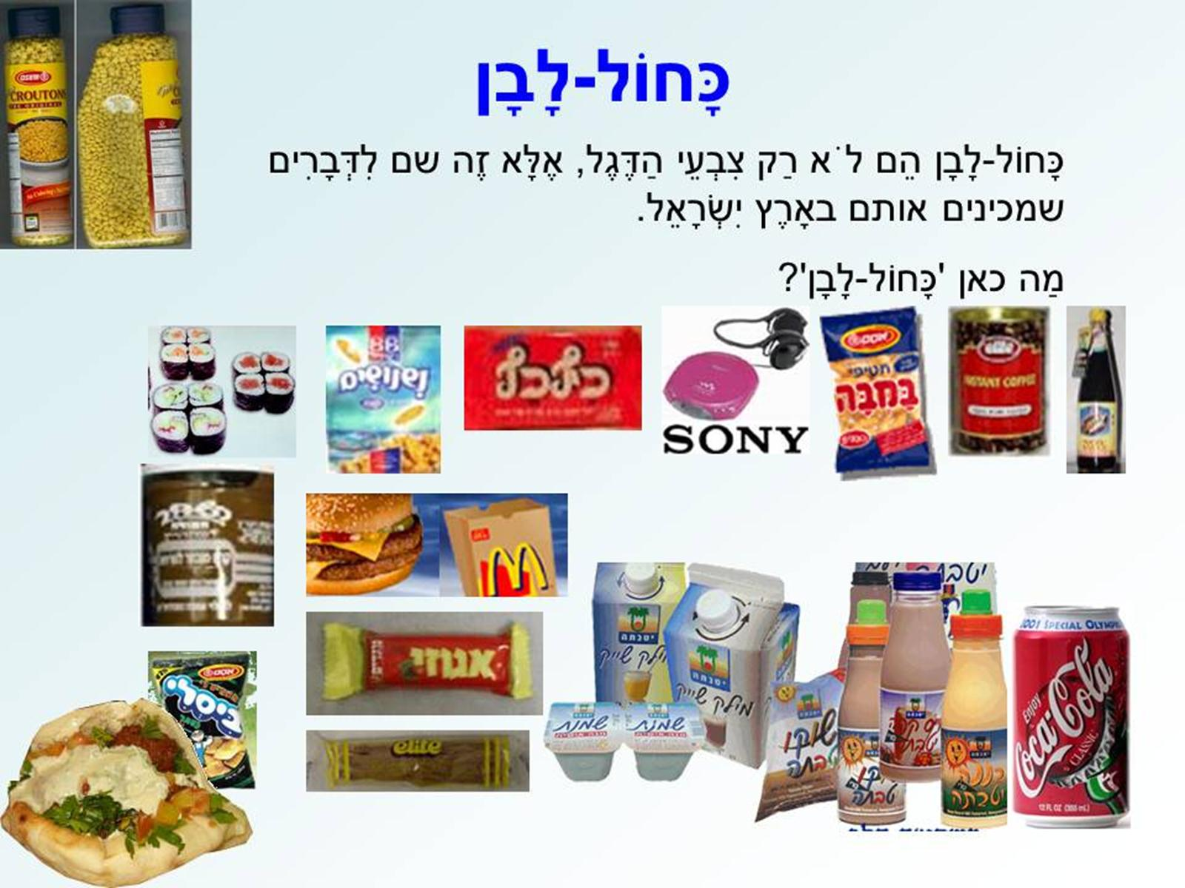
כָּחוֹל-לָבָן

Slide 20
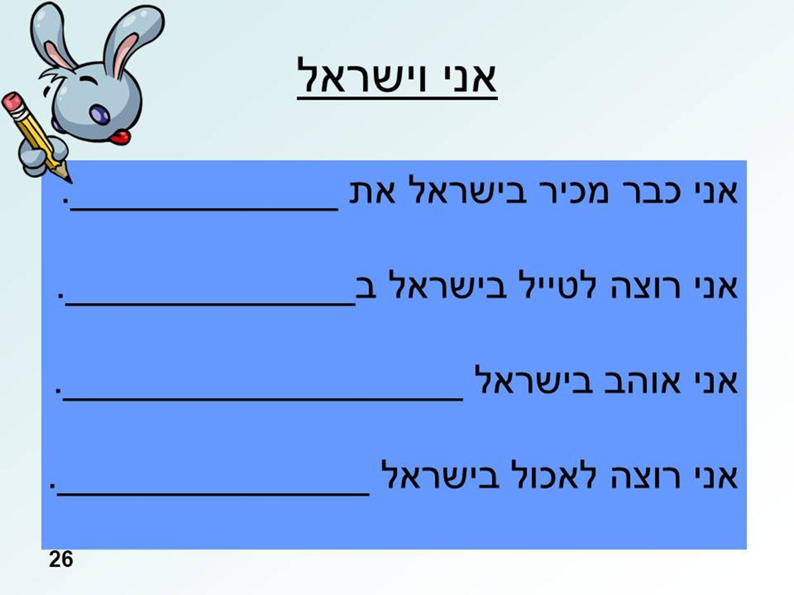
אני וישראל

Slide 21
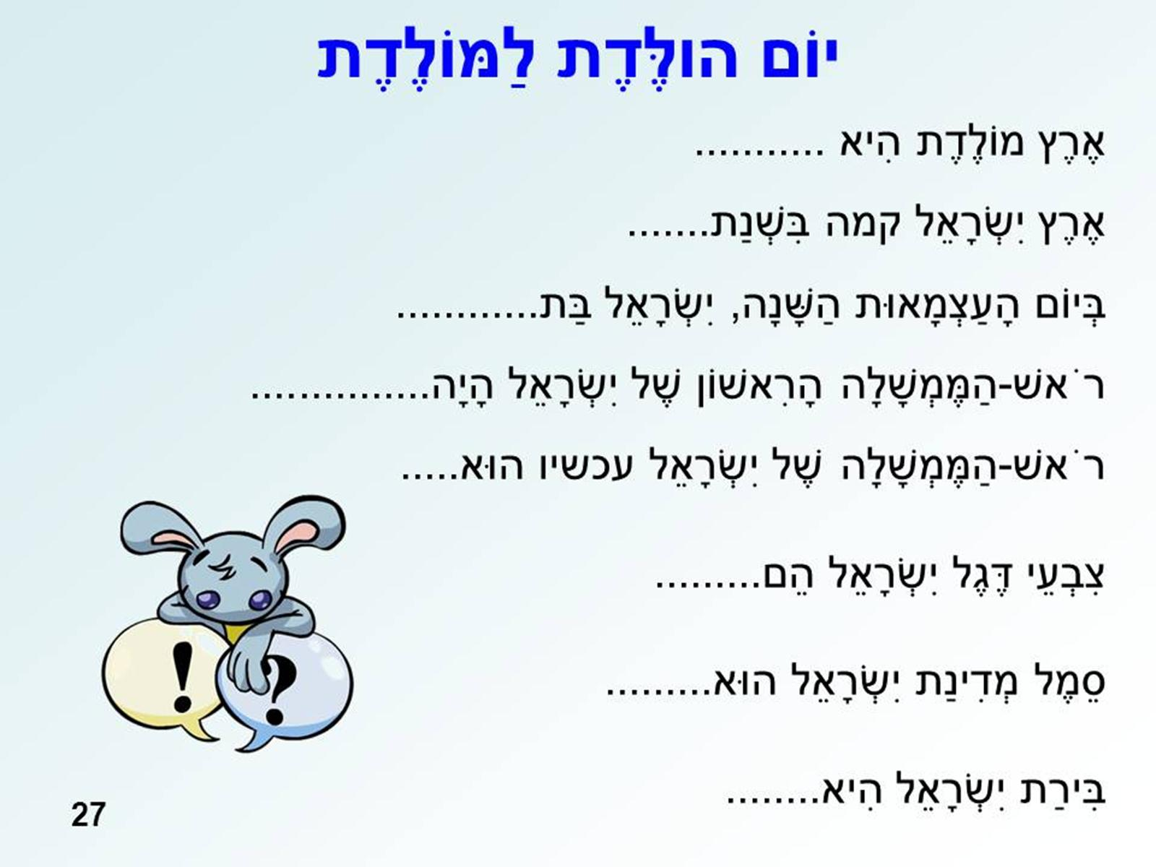
יוֹם הולֶּדֶת לַמּוֹלֶדֶת

